Slide 1
第十六章 半群与独异点
独异点V=<S,∘,e>
∘封闭性
∘可结合
含单位元e
广群
V=<S,∘>
∘封闭性
半群V=<S,∘>
∘封闭性
∘可结合
定义
单位元
结合
a¹ = a a⁰ = e
a^{n+1} = a^{n}a, n∈Z⁺ a^{n+1} = a^{n}a, n∈N
幂运算规则 a^{n}a^{m} = a^{n+m}，(a^{n})^{m} = a^{nm}
性质
子代数
积代数
子半群
半群直积
子独异点
独异点直积
商代数
商半群
商独异点
同态
半群同态
独异点同态

Slide 2
16.1 半群与独异点
半群、独异点的定义与性质
  半群与独异点定义
  表示：半群V=<S,∘>，独异点V= <S,∘,e>
  说明：任何半群可通过增加单位元e并定义与e的运算
  扩张成独异点
运算表示式中可以省略算符
  半群与独异点的幂运算性质
  定理1：对于任何a∈S，a^{n}a^{m} = a^{n+m}，(a^{n})^{m} = a^{nm}
  注意：n,m在半群为正整数，在独异点为自然数
  证明：数学归纳法

Slide 3
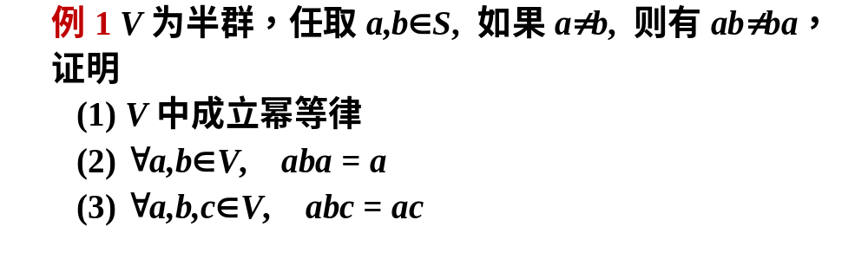
运算性质的应用
证 (1) 假若aa ≠ a, 则
(aa)a ≠ a(aa) ⇒ aaa ≠ aaa，矛盾
(2) 假若 aba ≠ a, 则
(aba)a ≠ a(aba) ⇒ aba ≠ aba ，矛盾
(3) 假若 abc ≠ ac, 则
(abc)(ac) ≠(ac)(abc) ⇒abcac ≠acabc ⇒ abc ≠ abc ，
矛盾

Slide 4
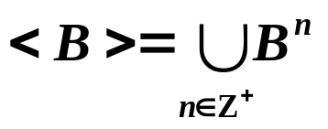
子半群与子独异点
子半群、子独异点的判别
非空子集B，
B 对于V 中的运算（含0元运算）封闭.
定理2
若干子半群的非空交集仍为子半群；
若干子独异点的交集仍为子独异点.
重要的子半群---子集合B生成的子半群
V=<S,*>, B⊆S, 包含B 的最小的半群
<B>=∩{A | A是 S 的子半群，B⊆A}
, B^{n}={ b₁b₂…b_{n} | b_{i}∈B, i=1,2,…,n }

Slide 5
实例
例2 V=<Z,+>半群，B={4,6},
<B> ={ 4 i + 6 j | i, j ∈N, i 和 j 不同时为0 }
={ 4, 6, 8, 10, 12, 14, 16, …} = 2Z⁺−{2}
例3 Σ 有穷字母表，Σ ⁺为非空字的集合, Σ *为字的集合。
a₁a₂…a_{n} = b₁b₂…b_{n}
⇔ a₁=b_{1,} a₂=b₂, …, a_{n}=b_{n}
说明：每个字可以唯一分解为Σ 中的元素之积，Σ ⁺上的连接运算满足结合律，V=<Σ ⁺,⋅>构成半群，称为Σ上的自由半群，Σ 为这个自由半群的生成元集，即 <Σ >=V.
如果包含空串则Σ * 构成自由独异点.

Slide 6
半群独异点的直积商代数、同态
半群与独异点的直积
半群的直积仍是半群
独异点的直积仍是独异点
半群与独异点的商代数
半群<A,∘>, 商半群<A/R, ō>
独异点<A,∘,e>，商独异点<A/R, ō, [e]>
半群与独异点的同态和同构
半群 f(xy)=f(x)f(y)
独异点 f(xy)=f(x)f(y), f(e)= e′

Slide 7
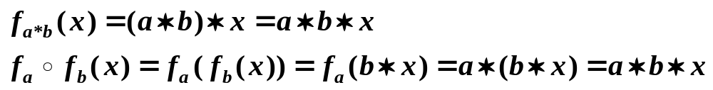
半群同态的性质
定理3 设V=<S,∗>为半群，V’=<S^{S},∘>，∘为合成，则V’也是
半群，且存在 V 到 V’ 的同态.
证： 只证同态. 令 f_{a} : S→S, f_{a}(x) = a ∗x,
f_{a}∈S^{S}, 且 { f_{a} | a∈S }⊆ S^{S},
令 ϕ : S→S^{S}, ϕ(a) = f_{a},
ϕ(a ∗b) = f_{a∗b}, ϕ(a)∘ϕ(b) = f_{a}∘f_{b}
为证同态只需证明 f_{a ∗b} = f_{a}∘f_{b}
∀x∈S

Slide 8
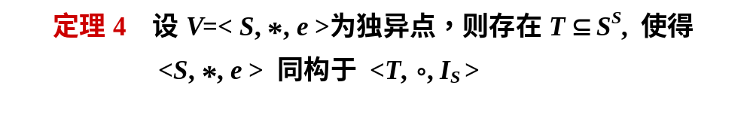
独异点的表示定理
f_{e}
f_{a}
f_{b}
T
e
a
b
证：令 ϕ : S→S^{S}, ϕ(a) = f_{a}, 则
ϕ(a ∗ b) = ϕ(a)∘ϕ(b)
ϕ(e) = f_{e} = I_{S},
ϕ 为独异点 V 到 <S^{S},∘,I_{S}> 的同态
S
S^{S}
ϕ(a) = ϕ(b) ⇒ f_{a}= f_{b} ⇒ ∀x∈S (a ∗ x = b ∗ x)
⇒ a ∗e = b ∗e ⇒ a=b , ϕ为单射
令T = ϕ(S)，则 T ⊆ S^{S}, 且 ϕ : S → T 为双射，
<S, ∗, e > ≅ <T,∘, I_{S} >

Slide 9
实例
例4 S = Z₃= { 0, 1, 2 }，独异点V = <S,⊕,0>,
S^{S} ={ f₀, f₁, f₂, … , f₂₆}，其中
f₀ ={<0,0>,<1,1>,<2,2>}
f₁ ={<0,1>,<1,2>,<2,0>}
f₂ ={<0,2>,<1,0>,<2,1>}
ϕ:S→S^{S}, ϕ(0) = f₀, ϕ(1) = f₁, ϕ(2) = f₂
ϕ(S) = { f₀, f₁, f₂ } ⊆ S^{S}
⊕ | 0 1 2 |  | ∘ | f₀ f₁ f₂
0 1 2 | 0 1 2 1 2 0 2 0 1 |  | f₀ f₁ f₂ | f₀ f₁ f₂ f₁ f₂ f₀ f₂ f₀ f₁

